Slide 1
SINH HỌC 9
THCS LONG BIÊN
GV: VŨ NGUYỄN HUYỀN TRANG

Slide 2

SINH VẬT VÀ MÔI TRƯỜNG
CHƯƠNG I : SINH VẬT VÀ MÔI TRƯỜNG
BÀI 41
MÔI TRƯỜNG VÀ CÁC NHÂN TỐ SINH THÁI

Slide 3
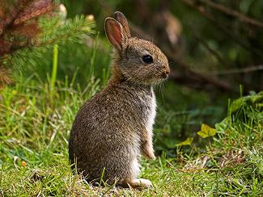
I/ Môi trường sống của sinh vật
?
Quan sát hình cho biết Thỏ sống trong rừng chịu ảnh hưởng của những yếu tố nào?
Nhiệt độ
Thức ăn
Độ ẩm
Thợ săn
Ánh sáng
Thú dữ
……….....
……………
➔ Môi trường sống là gì?

Slide 4
I Môi trường sống của sinh vật
1. Môi trường sống là gì ?

là nơi sinh sống của sinh vật, bao gồm tất cả những gì bao quanh có tác động trực tiếp hoặc gián tiếp lên sự sống, phát triển, sinh sản của sinh vật.
2. Các loại môi trường.

Slide 5
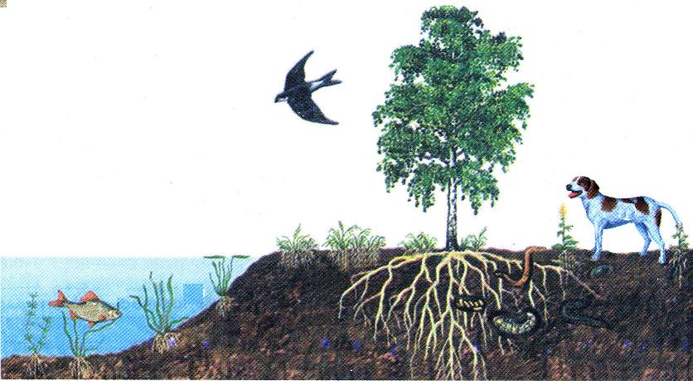
I/ Môi trường sống của sinh vật:
HS quan sát và chú thích hình 41.1
2
2) Môi trường
Trên mặt đất-
Không khí
4
4
4) Môi trường sinh vật
4
1
3
1) Môi trường nước
4
3) Môi trường trong đất
Hình 41.1: Các môi trường sống của sinh vật

Slide 6
I Môi trường sống của sinh vật
1. Môi trường là gì ?

Môi trường là nơi sinh sống của sinh vật, bao gồm tất cả những gì bao quanh chúng,có tác động trực tiếp hoặc gián tiếp lên sự sống, phát triển, sinh sản của sinh vật.
2. Các loại môi trường.

- Môi trường nước.
- Môi trường trong đất.
- Môi trường trên mặt đất - không khí .
- Môi trường sinh vật.

Slide 7
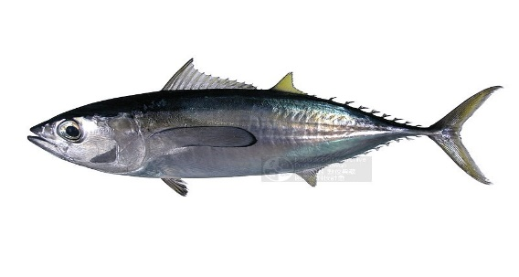
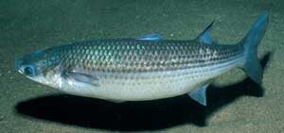
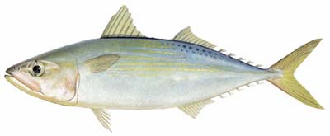
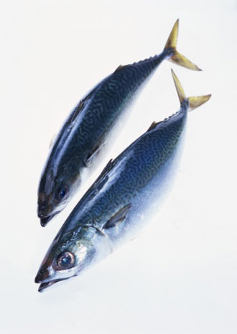
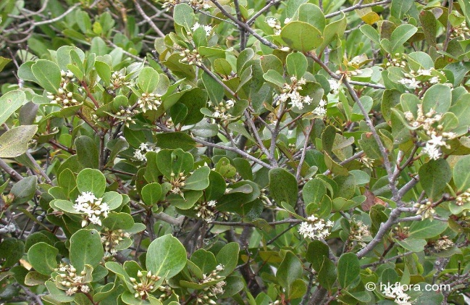
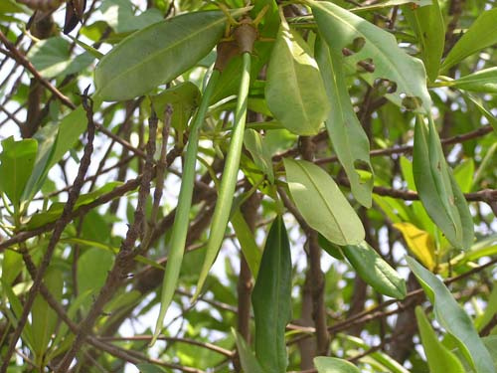
MÔI TRƯỜNG SỐNG CỦA SINH VẬT
MÔI TRƯỜNG NƯỚC
Cá ngừ
Cá đối
Cá nục
Sú
Đước
Cá thu

Slide 8
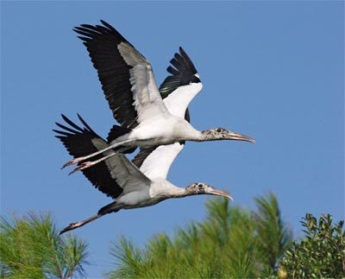
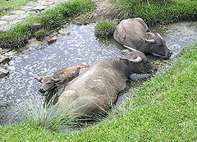
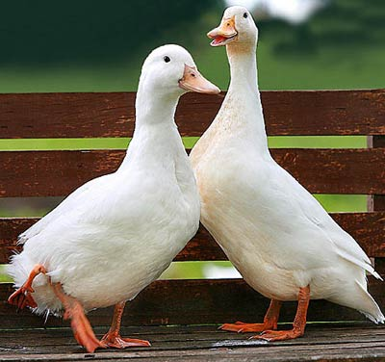
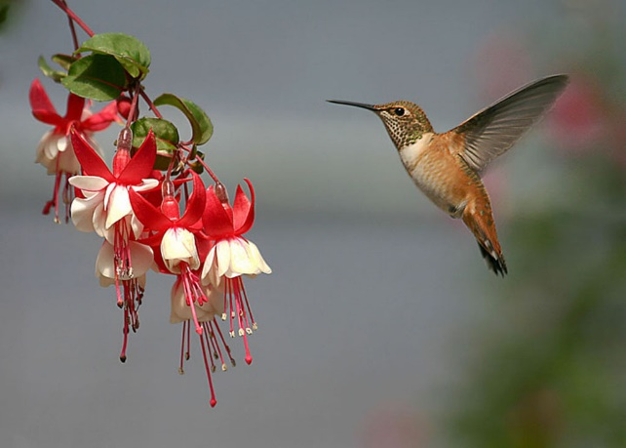
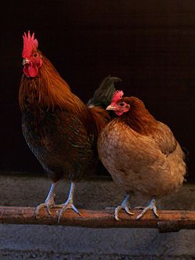
MÔI TRƯỜNG SỐNG CỦA SINH VẬT
MÔI TRƯỜNG ĐẤT - KHÔNG KHÍ
Cò
Trâu
Vịt
Gà
Chim

Slide 9
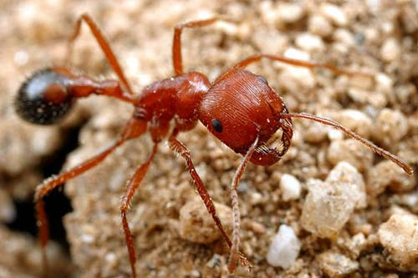
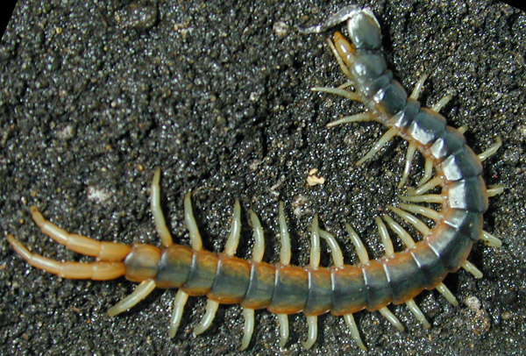
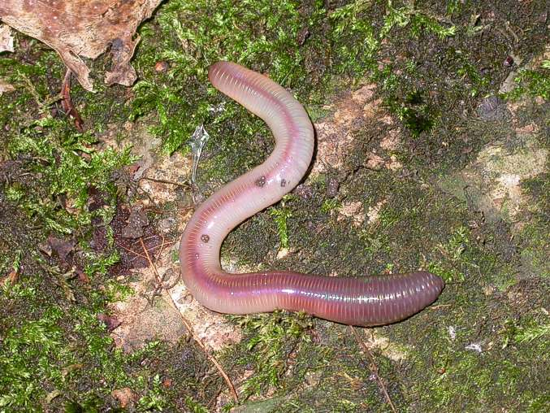
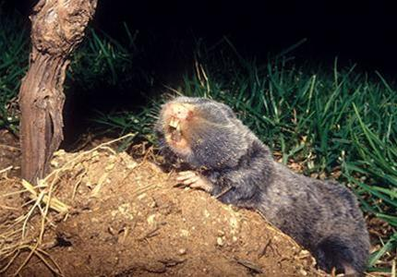
MÔI TRƯỜNG SỐNG CỦA SINH VẬT
MÔI TRƯỜNG TRONG ĐẤT
Kiến
Rết
Giun đất
Chuột chũi

Slide 10
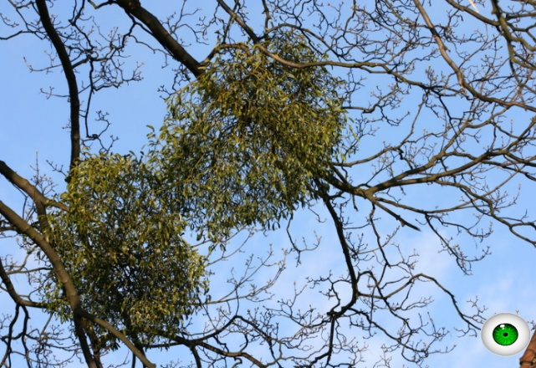
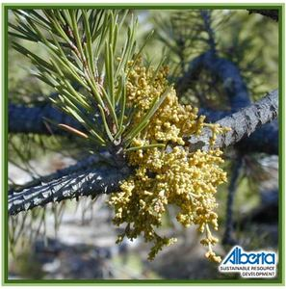
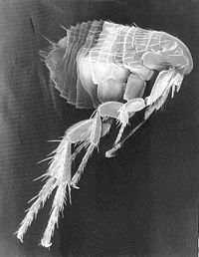
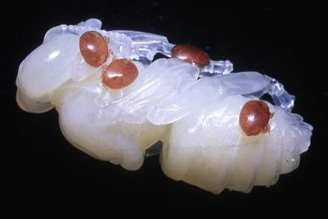
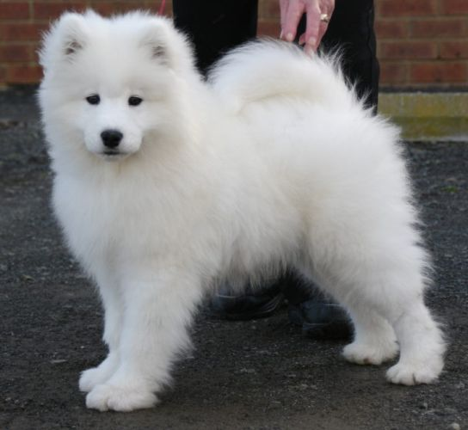
MÔI TRƯỜNG SỐNG CỦA SINH VẬT
MÔI TRƯỜNG SINH VẬT
Cây tầm gửi sống ký sinh trên nhiều cây khác
ký sinh
Mối ong ký sinh
trên nhộng ong
Bọ chét

Slide 11
I/ Môi trường sống của sinh vật:
Bài tập về nhà: Quan sát các hình ảnh trong tự nhiên, điền nội dung phù hợp vào các ô trống trong bảng 41.1 – Trang 119 - SGK)
Mỗi HS kể 5 sinh vật.
STT | Tên sinh vật | Môi trường sống
1 | Cây hoa hồng
2 | Cá chép
3 | Sán lá gan
4 | ……….

Slide 12
II/ Các nhân tố sinh thái của môi trường
Nhiệt độ Thức ăn
Độ ẩm Thợ săn
Ánh sáng Thú ăn thịt
Thỏ rừng
Nhân tố sinh thái là gì?
- Nhân tố sinh thái là những yếu tố của môi trường tác động tới sinh vật.

Slide 13
II/ Các nhân tố sinh thái của môi trường
Nhiệt độ Thức ăn
Độ ẩm Thợ săn
Ánh sáng Thú dữ
Thỏ rừng
- Có 2 nhóm nhân tố sinh thái:
+ Nhân tố vô sinh (không sống):
+ Nhân tố hữu sinh (sống)
Nhân tố hữu sinh
Nhân tố vô sinh
Nhiệt độ, độ ẩm, nước….
Nhân tố các sinh vật khác:
(Các vi sinh vật, nấm, thực vật, động vật)
Nhân tố con người
Tại sao nhân tố con người tách thành một nhân tố sinh thái độc lập ?

Slide 14
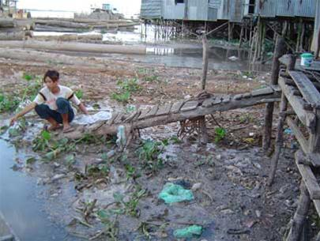
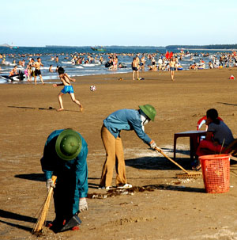
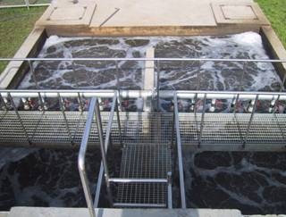
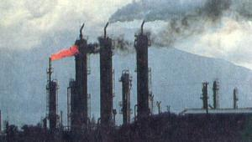
Một số hình ảnh về sự tác động của con người đến môi trường.
Tác động tích cực
Tác động tiêu cực
Quét rác
Vứt rác xuống sông
Xử lí nước thải
Khí thải từ nhà máy

Slide 15
II/ Các nhân tố sinh thái của môi trường:
Nghiên cứu thông tin SGK→ Trả lời mục ▼ của phần II (tr.120)
? Em hãy nhận xét về sự thay đổi của các nhân tố sau:
1) Trong một ngày ( từ sáng tới tối), ánh sáng mặt trời
chiếu trên mặt đất thay đổi như thế nào?
2) Ở nước ta, độ dài ngày vào mùa hè và mùa đông có gì
khác nhau?
3) Sự thay đổi nhiệt độ trong một năm diễn ra như thế nào?

Slide 16
II/ Các nhân tố sinh thái của môi trường:
Trong một ngày ( từ sáng tới tối), ánh sáng mặt trời chiếu trên mặt đất thay đổi như thế nào?
→ Trong một ngày cường độ ánh sáng mặt
trời chiếu trên mặt đất tăng dần từ sáng tới trưa
và sau đó giảm dần vào buổi chiều cho đến tối.

Slide 17
II/ Các nhân tố sinh thái của môi trường:
2) Ở nước ta, độ dài ngày vào mùa hè và mùa
đông có gì khác nhau?
→ Mùa hè có ngày dài hơn mùa đông.

Slide 18
II/ Các nhân tố sinh thái của môi trường:
3) Sự thay đổi nhiệt độ trong một năm diễn ra
như thế nào?
→ Trong năm nhiệt độ thay đổi theo mùa:
+ Mùa xuân ấm áp.
+ Mùa hè nhiệt độ không khí cao (nóng nực)
+ Mùa thu nhiệt độ không khí giảm (mát mẻ)
+ Mùa đông nhiệt độ xuống thấp (lạnh)
Nhận xét: Các nhân tố sinh thái tác động lên sinh vật thay đổi theo từng môi trường và từng thời gian.
Bài tập về nhà: Bài 1 đến bài 3 – Tr.121 - SGK

Slide 19
I/ Môi trường sống của sinh vật:
II/ Các nhân tố sinh thái của môi trường:
- Nhân tố sinh thái là những yếu tố của môi trường tác động tới sinh vật.
- Có 2 nhóm nhân tố sinh thái:
+ Nhân tố vô sinh (không sống):
+ Nhân tố hữu sinh (sống)
Nhiệt độ, độ ẩm, nước….
Nhân tố các sinh vật
(Các vi sinh vật, nấm, thực vật, động vật)
Nhân tố con người
III/ Giới hạn sinh thái:

Slide 20
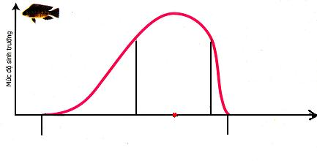
Giới hạn sinh thái là gì?
Khoảng thuận lợi
Giới hạn dưới
Giới hạn trên
t⁰ C
30⁰C
Điểm cực thuận
5⁰ C
Giới hạn chịu đựng
42⁰ C
Điểm gây chết
Điểm gây chết
Hình 41.2 Giới hạn nhiệt độ của cá rô phi ở Việt Nam
Quan sát hình vẽ và cho biết :
1. Cá rô phi ở Việt Nam sống và phát triển ở nhiệt độ nào ?
2. Nhiệt độ nào thuận lợi để cá rô phi sinh trưởng và phát triển?
Giới hạn sinh thái là giới hạn chịu đựng của cơ thể sinh vật đối với một nhân tố sinh thái
nhất định.
3. Nhiệt độ nào thuận lợi nhất để cá rô phi sinh trưởng và phát triển?

Slide 21
30⁰C
Khoảng thuận lợi
Giới hạn dưới
Giới hạn trên
Cá rô phi
Loài nào có giới hạn sinh thái rộng hơn ?
Bài tập về nhà: Vẽ sơ đồ giới hạn sinh thái – Bài 4. Tr.121 - SGK
Mỗi loài sinh vật đều có giới hạn sinh thái riêng đối với từng nhân tố sinh thái.
5⁰C
42⁰C
28⁰C
Khoảng thuận lợi
Cá chép
Giới hạn dưới
Giới hạn trên
2⁰C
44⁰C

Slide 22
I/ Môi trường sống của sinh vật:
- Môi trường là nơi sống của sinh vật, bao gồm tất cả những gì bao quanh sinh vật.
- Có 4 loại môi trường chủ yếu:
+ Môi trường nước
+ Môi trường trên mặt đất – không khí ( môi trường trên cạn)
+ Môi trường trong đất
+ Môi trường sinh vật
II/ Các nhân tố sinh thái của môi trường:
- Nhân tố sinh thái là những yếu tố của môi trường tác động tới sinh vật.
- Có 2 nhóm nhân tố sinh thái:
+ Nhân tố vô sinh (không sống):
+ Nhân tố hữu sinh (sống)
Nhiệt độ, độ ẩm, nước….
Nhân tố các sinh vật (Các vi sinh vật, nấm,
thực vật, động vật)
Nhân tố con người
III/ Giới hạn sinh thái:
Giới hạn sinh thái là giới hạn chịu đựng của cơ thể sinh vật đối với một nhân tố sinh thái
nhất định.

